Slide 4
Проверь!
1, 2 группа
туфли клён
ботинки сосна
сандалии берёза
(обувь) (деревья)
3 группа
Туфли, ботинки, сандалии, сапоги.(обувь)

Slide 6
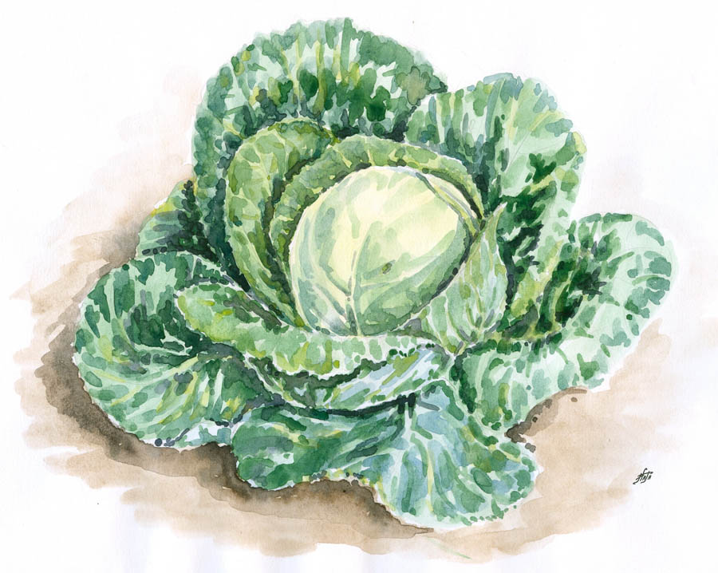

Slide 7
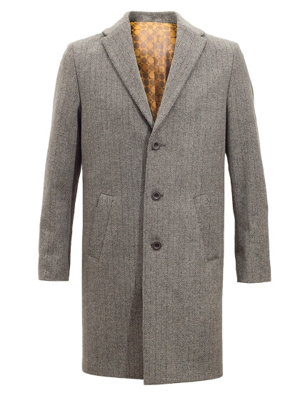

Slide 8
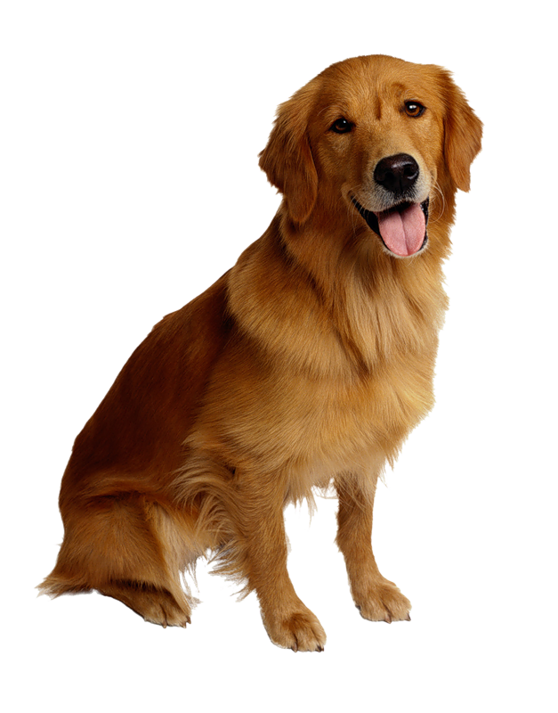

Slide 9
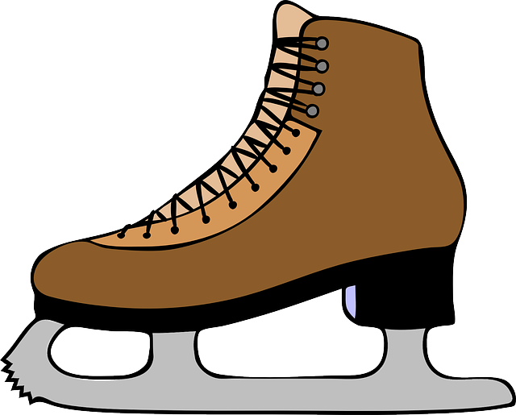

Slide 10
Проверь!
Карандаш, капуста, пальто, собака, коньки.

Slide 11
Проверь!
что? что?
Карандаш, капуста,
что? ? что?
пальто, собака, коньки.

Slide 12
?

Slide 13
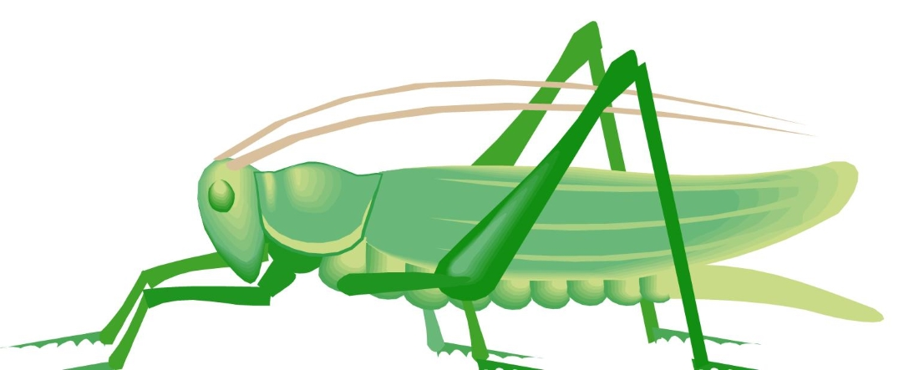
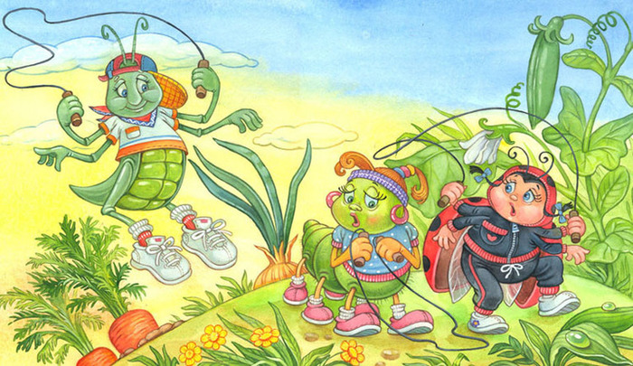
Физминутка

Slide 15
Проверь!
1 группа.
Белка грызёт орешки.
Бабушка варит кашу. (Мама варит кашу).
2 группа.
Белка грызёт орешки.
Бабушка варит кашу.
3 группа.
Белка грызёт орешки.

Slide 17
Молодцы!

